Slide 1
Составила: Старший воспитатель Дякова Ю.П. к педагогическому совету № 3 от 28.02.2017г.

Slide 2
Под проектом понимается самостоятельная и коллективная творческая завершённая работа, имеющая социально-значимый результат

Slide 3
Проектная деятельность в любом детском саду позволяет превратить любой коллектив в сплоченную команду!

Slide 4
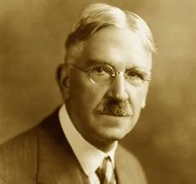
Впервые о «Методе проектов» заговорил Джон Дьюи американский философ и педагог, ещё в 19 веке.

Slide 5
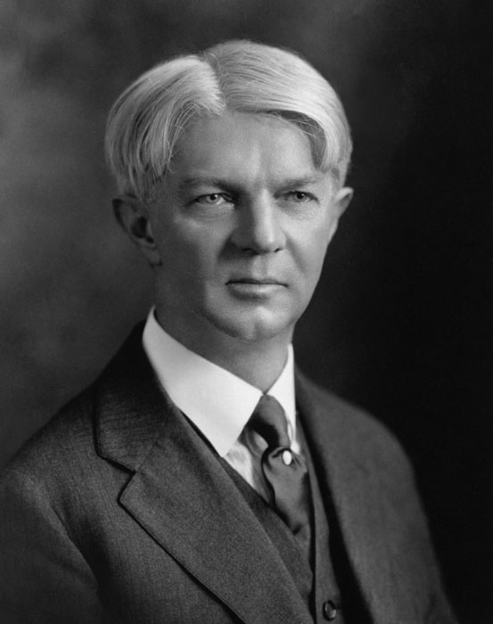
Продолжил эту тему американский педагог, профессор УИЛЬЯМ ХЕРД КИЛЛПАТРИК, который разработал «проектную систему обучения» («метод проектов»).
Суть проектной системы обучения заключалась в том, что дети, исходя из своих интересов, вместе с педагогом выполняют собственный проект, решая какую-либо практическую, исследовательскую задачу. Таким образом, включаясь, в реальную деятельность, они овладевают новыми знаниями.
Знания, приобретенные детьми в ходе проекта, становятся достоянием их личного опыта.

Slide 6
В чем же преимущества проектного метода?
1. Проект является одним из методов развивающего обучения; 2. Проект повышает качество образовательного процесса; 3. Проект служит развитию критического и творческого мышления как у воспитанников , так и у педагога; 4. Проект способствует повышению компетентности педагогов.

Slide 7
Результаты проектного метода:
Внешний результат - это продукт, который можно увидеть, осмыслить, применить в реальной практической деятельности.
Внутренний результат – опыт деятельности – становится бесценным достоянием ребенка, соединяя в себе знания и умения, компетенции и ценности.

Slide 8
Очень легко запомнить и уяснить, что проект – это 5 «П»: (пять пальцев руки)
1. Проблема; 2. Проектирование или планирование; 3. Поиск информации; 4. Продукт; 5. Презентация.
Шестое «П»- портфолио, в котором собраны наработанные материалы( фото, рисунки, альбомы, макеты и др.).

Slide 9
Типы проектов
1. По доминирующему методу: исследовательские, информационные, творческие, игровые, приключенческие, практико-ориентированные. 2. По характеру содержания: включают ребенка и его семью, ребенка и природу, ребенка и рукотворный мир, ребенка, общество и культуру. 3. По характеру участия ребенка в проекте: заказчик, эксперт, исполнитель, участник от зарождения идеи до получения результата. 4. По характеру контактов: осуществляется внутри одной возрастной группы, в контакте с другой возрастной группой, внутри ДОУ, в контакте с семьей, учреждениями культуры, общественными организациями (открытый проект) 5. По количеству участников: индивидуальный, парный, групповой и фронтальный. 6. По продолжительности: краткосрочный, средней продолжительности и долгосрочный.

Slide 10
Деятельность детей на этапах формирования проектов

Slide 11
Советы воспитателю по работе над проектом
Глубоко изучить тематику проекта, подготовить предметно- пространственную развивающую среду.
Создавать игровую мотивацию, опираясь на интересы детей.
Вводить детей в проблемную ситуацию, доступную для их понимания и с опорой на их личный опыт.
Заинтересовать каждого ребенка тематикой проекта, поддерживать его любознательность и устойчивый интерес к проблеме.
При составлении совместного плана работы с детьми над проектом поддерживать детскую инициативу.
Тактично рассматривать все предложенные детьми варианты решения проблемы: ребенок должен иметь право на ошибку и не бояться высказываться.

Slide 12
Соблюдать принцип последовательности и регулярности в работе над проектом.
В ходе работы над проектом создавать атмосферу сотворчества с ребенком, используя индивидуальный подход.
Развивать творческое воображение и фантазию детей.
Творчески подходить к реализации проекта; ориентировать детей на использование накопленных наблюдений, знаний, впечатлений.
Ненавязчиво вовлекать родителей в совместную работу над проектом.
Заключительный этап проекта: тщательно готовить и проводить его презентацию всеми участниками.

Slide 13
Даже неудачно выполненный проект способствует развитию профессионализма.
Понимание ошибок создает мотивацию к повторной деятельности, побуждает к самообразованию.
Подобная рефлексия (повторение) позволяет сформировать адекватную оценку (самооценку) своей деятельности.

Slide 14
В итоге: Умение пользоваться проектным методом – показатель высокой квалификации педагога, овладение им прогрессивной методикой обучения и развития детей.

Slide 16
Цель сегодняшнего педсовета:
Повышение профессиональной компетентности воспитателей по формированию познавательно-речевого развития дошкольников через проектную деятельность

Slide 17
Лука Елена Витальевна
Задание:
Подготовить информацию «Использование проектно-исследовательской деятельности в познавательно-речевом развитии дошкольников»

Slide 18
Аппазова Ленора Сеит-Нафеевна
Задание:
Подготовить информацию «Роль семьи в развитии поисково-исследовательской активности ребенка»

Slide 19
Презентация проектов воспитателей
Бехтер Марина Николаевна
Юнусова Анна Владиславовна
Федоренко Елена Викторовна
Сиухина Елена Васильевна
Мамутова Фатма Ремзиевна

Slide 20
Лысенко Наталья Викторовна
Задание:
Подготовка и подведение итогов анкетирования воспитателей на тему: «Выявление уровня владения проектным методом у педагогов»

